Slide 1
第6章 中央处理部件CPU
CPU的结构与功能
计算机的硬件系统
控制器的组成
微程序控制技术
硬布线控制技术
流水线技术
返回

Slide 2
中央处理部件CPU
CPU：中央处理部件，是将运算器与控制器集成在一个芯片上制成的微处理器。
当前，微处理器芯片已从16位，32位发展到64位结构。

Slide 3
CPU应具备的基本功能
取指令（fetch instructions)
解释指令(interpret instructions)
取数据(fetch data)
处理数据(process data)
写数据(write data)
控制程序的执行
对程序执行中出现的异常情况进行处理

Slide 4
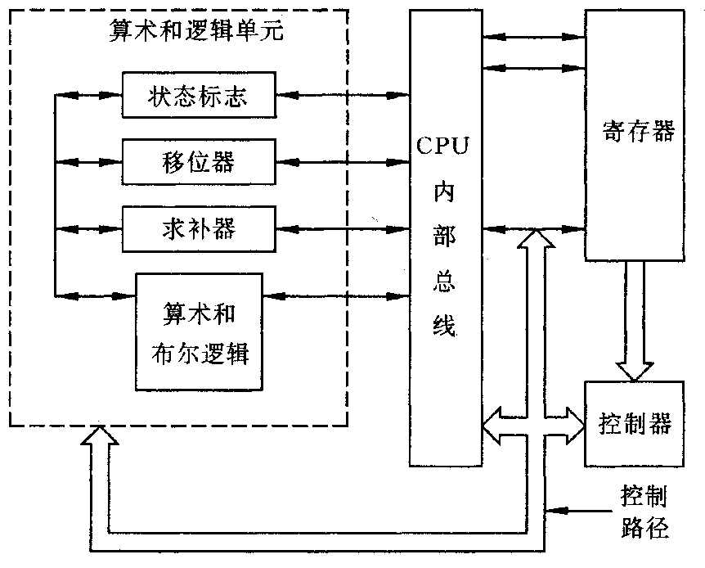
CPU内部组织框图
内部CPU总线：internal CPU bus
寄存器组：用户可见寄存器，控制/状态寄存器
返回

Slide 5
CPU对指令/数据的识别
指令和数据均存放在内存中，CPU如何从时间和空间上区分它们是指令还是数据？
从时间上讲，取指令事件发生在“取指周期”，取数据事件发生在“执行周期”。
从空间上讲，从内存读出指令流流向控制器(指令寄存器)。从内存读出数据流流向运算器(通用寄存器)。

Slide 6
控制器的功能及组成
控制器的功能：
取指令
分析指令
执行指令
控制程序和数据的输入与结果的输出
对异常情况和某些请求进行处理
控制器的组成：
程序计数器（PC）
指令寄存器（IR）
指令译码器（I-decoder）
脉冲源和启停线路
时序控制信号形成部件

Slide 7
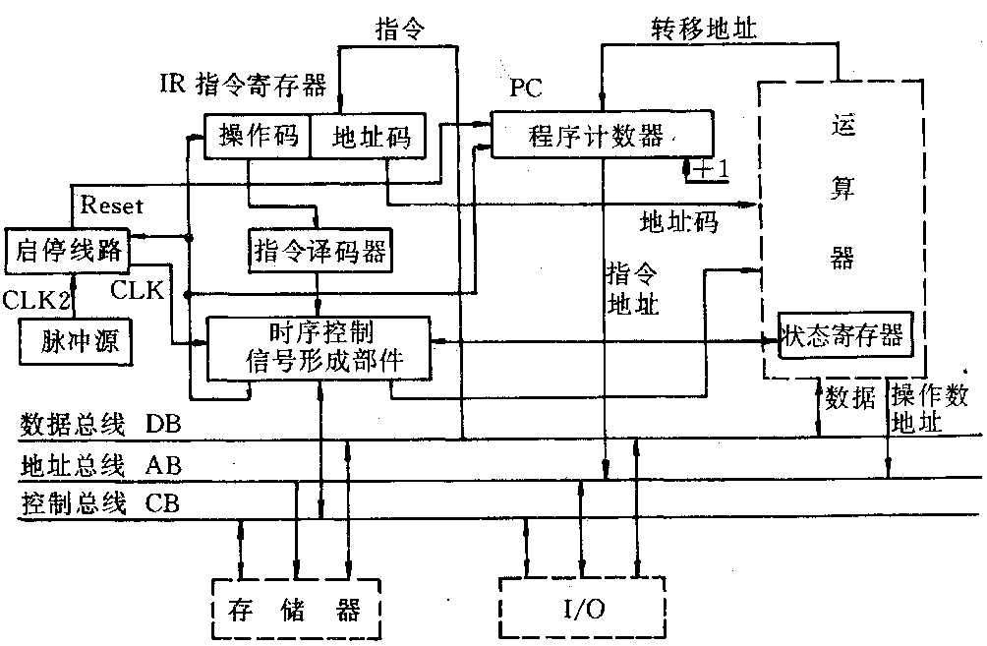
控制器基本组成框图

Slide 8
组成控制器的基本电路
有记忆功能的触发器、寄存器、计数器、存储单元。
例如：74LS181、74LS373、74LS377
无记忆的门电路
74LS00（与非门）、74LS04（反相器）

Slide 9
指令执行过程剖析
例：有一控制器，内部结构及控制操作信号如下图所示。有8个通用寄存器GR及一个ALU，并有4个记忆运算结果的状态标志触发器N（负）、Z（零）、V（溢出）、C（进位），指令格式如下：
rs,rd,rs1为通用寄存器地址。
imm(或disp)为立即数或偏移量。
OPcode
rs,rd
rs1
imm（或disp）

Slide 10
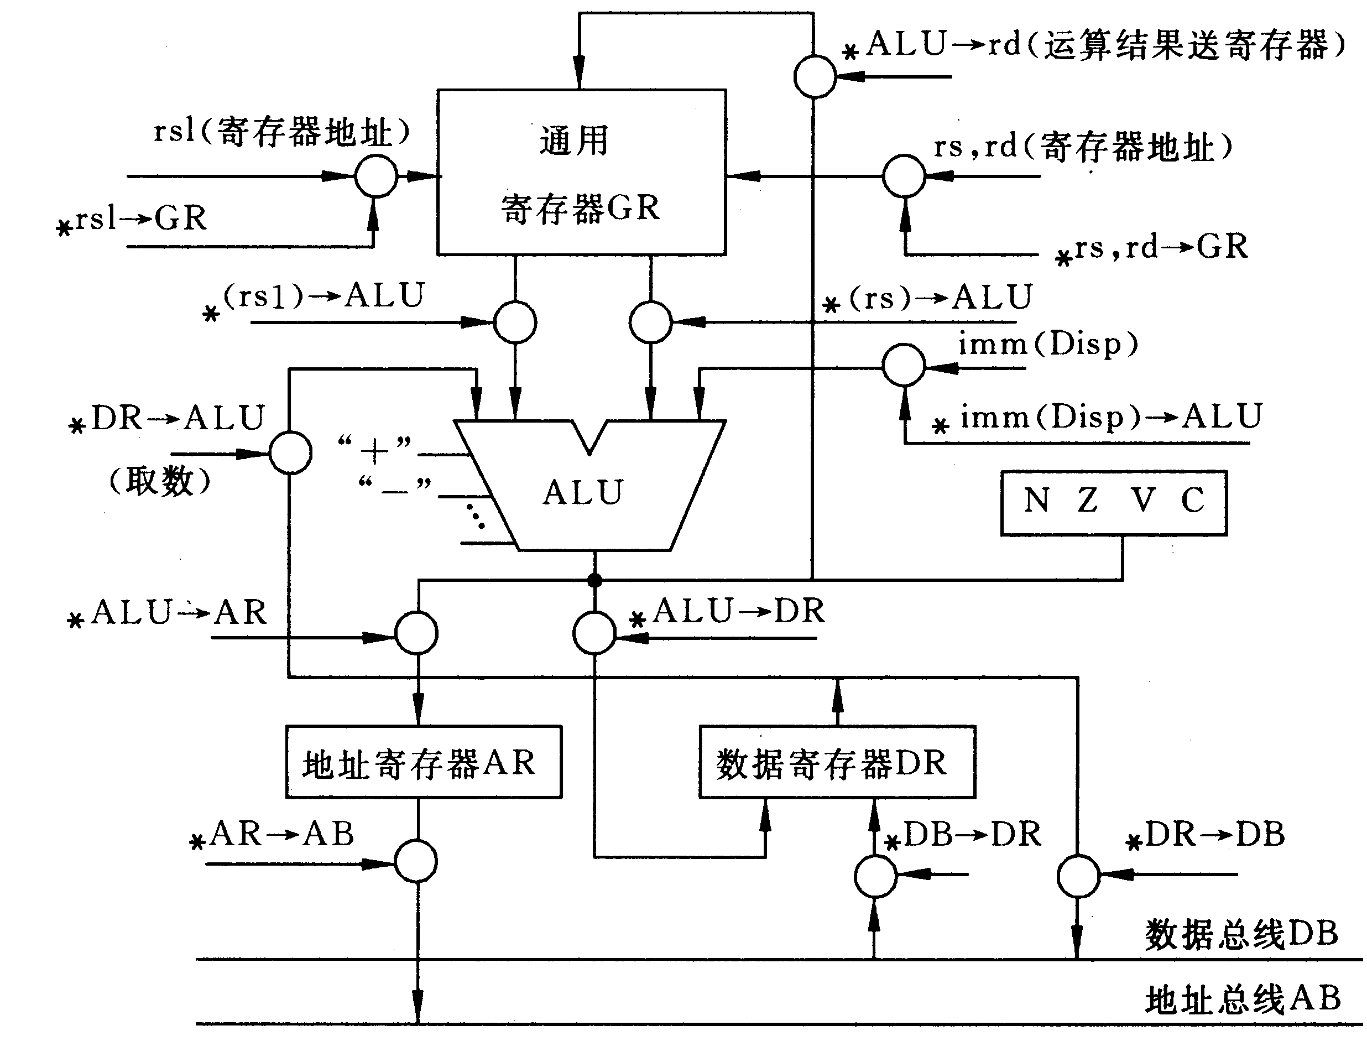
带控制逻辑的运算器框图

Slide 11

加法：(rs)+((rs1)+disp)=>rd
取指 计算地址 取数 运算送结果
0
t1
t2
t3
t4
从M中取指=>IR:
(PC)->AB ; (PC)+1=>PC; ADS#, W/R#, M/IO#, (Ready#, )DB->IR.
计算操作数地址，将得到的有效地址=>AR:
(rs1)->GR, (rs1)->ALU,disp->ALU,”+”, ALU->AR
取操作数：
AR->AB, ADS#,W/R#, M/IO#, (Ready#,) DB->DR;
做加法：
(rs)->GR,(rs)->ALU,DR->ALU; ”+”, rd->GR, ALU->rd, 置运算结果N，Z，V，C。

Slide 12
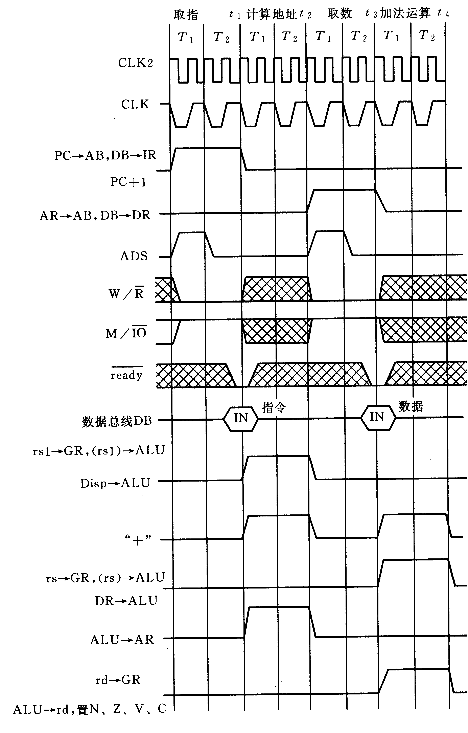
加法指令执行的时序
ADS#的电平正好相反

Slide 13
控制信号的产生
微操作（Micro-operations）： 指令周期->子周期->一组操作控制信号。所谓微操作就是指由控制器控制所完成的一个基本操作。
指令寄存器
系统控制总线
CPU内部控制信号
标志 …..
控制器
时钟
至系统总线的控制信号

Slide 14
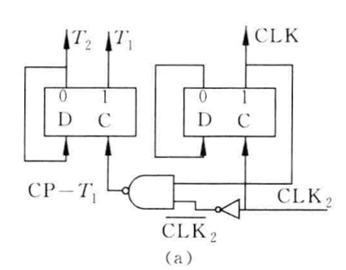
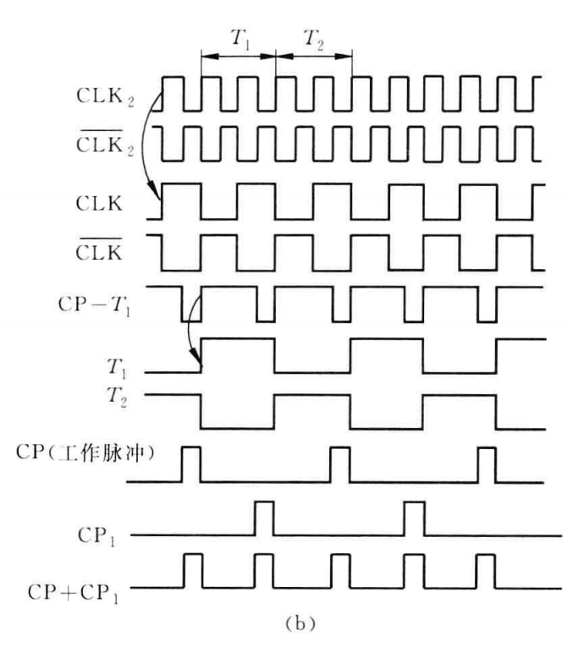

Slide 15

时序与节拍
CLK
T1
T2
Q
Q
Q
Q
CP
D
CP
D
CLK2
CP-T1
CLK2
/CLK2
机器主频
CLK
T1节拍
T2节拍
T1
T2
打入脉冲
CP

Slide 16
时序与节拍
信号源->时钟信号->时序信号->节拍脉冲
时序信号+控制信号=>打入脉冲
例如：
CLK
T1
T2
Q
Q
Q
Q
CP
D
CP
D
CLK2
CP-T1

Slide 17
打入脉冲的形成
DB->IR
与逻辑
CP-IR
CP
指令寄存器打入脉冲
PC+1
与逻辑
CP-PC
CP
程序寄存器打入脉冲
ADS#
与逻辑
ADS#’
T1
访问存储器T1周期打入脉冲
打入脉冲
CP

Slide 18
电路配合中的常见问题
电路延迟引起的波形畸变
机器周期的确定
时钟脉冲CLK和工作脉冲CP的标准

Slide 19
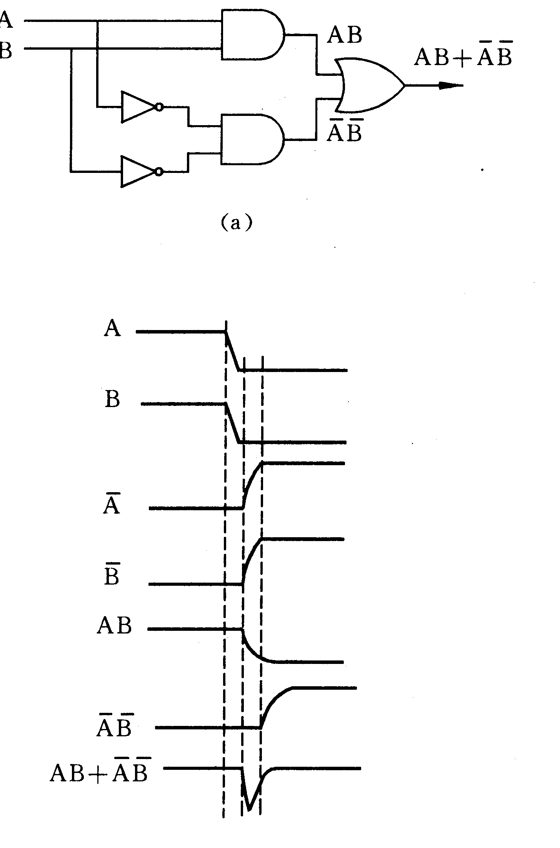
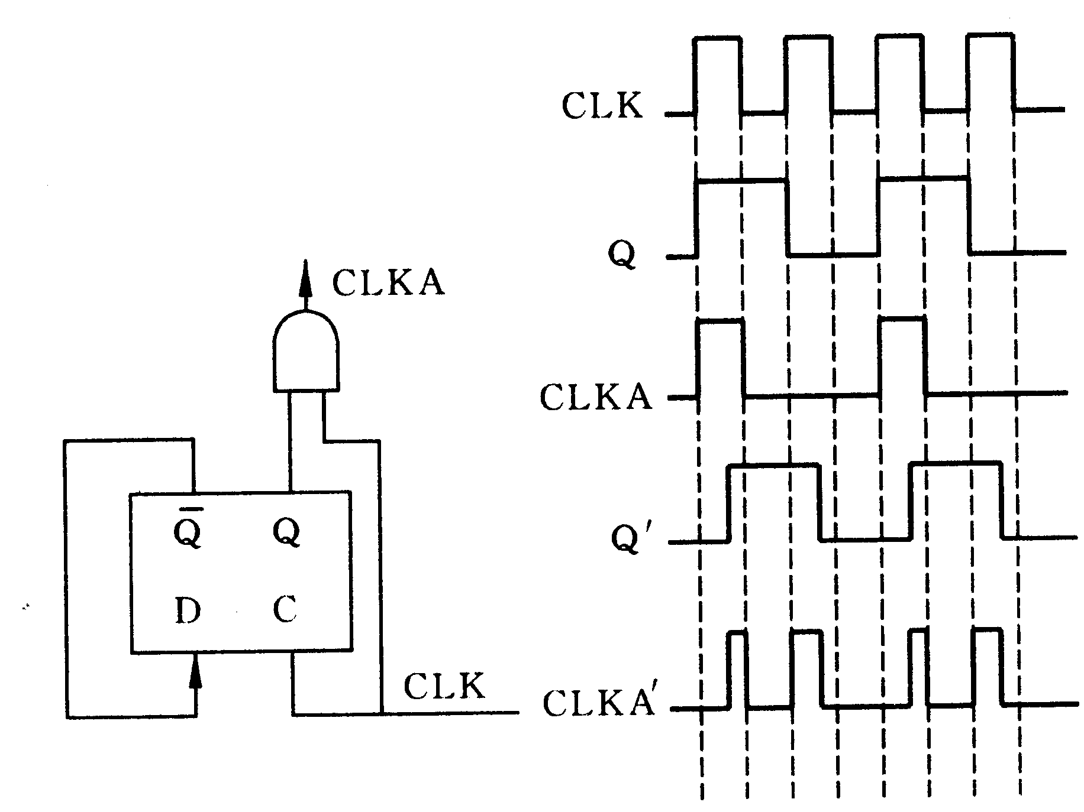
电路延迟引起波形畸变—产生毛刺

Slide 20
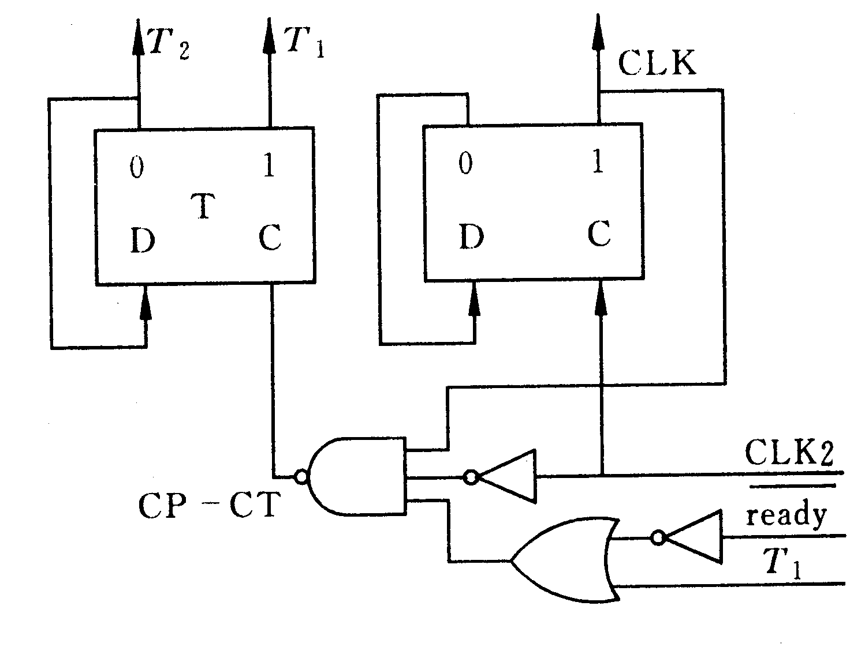
机器周期的确定
（机器周期直接影响机器的速度）--CPU与不同存储器配合工作的方法:
通过插入T2周期，达到速度匹配。

Slide 21
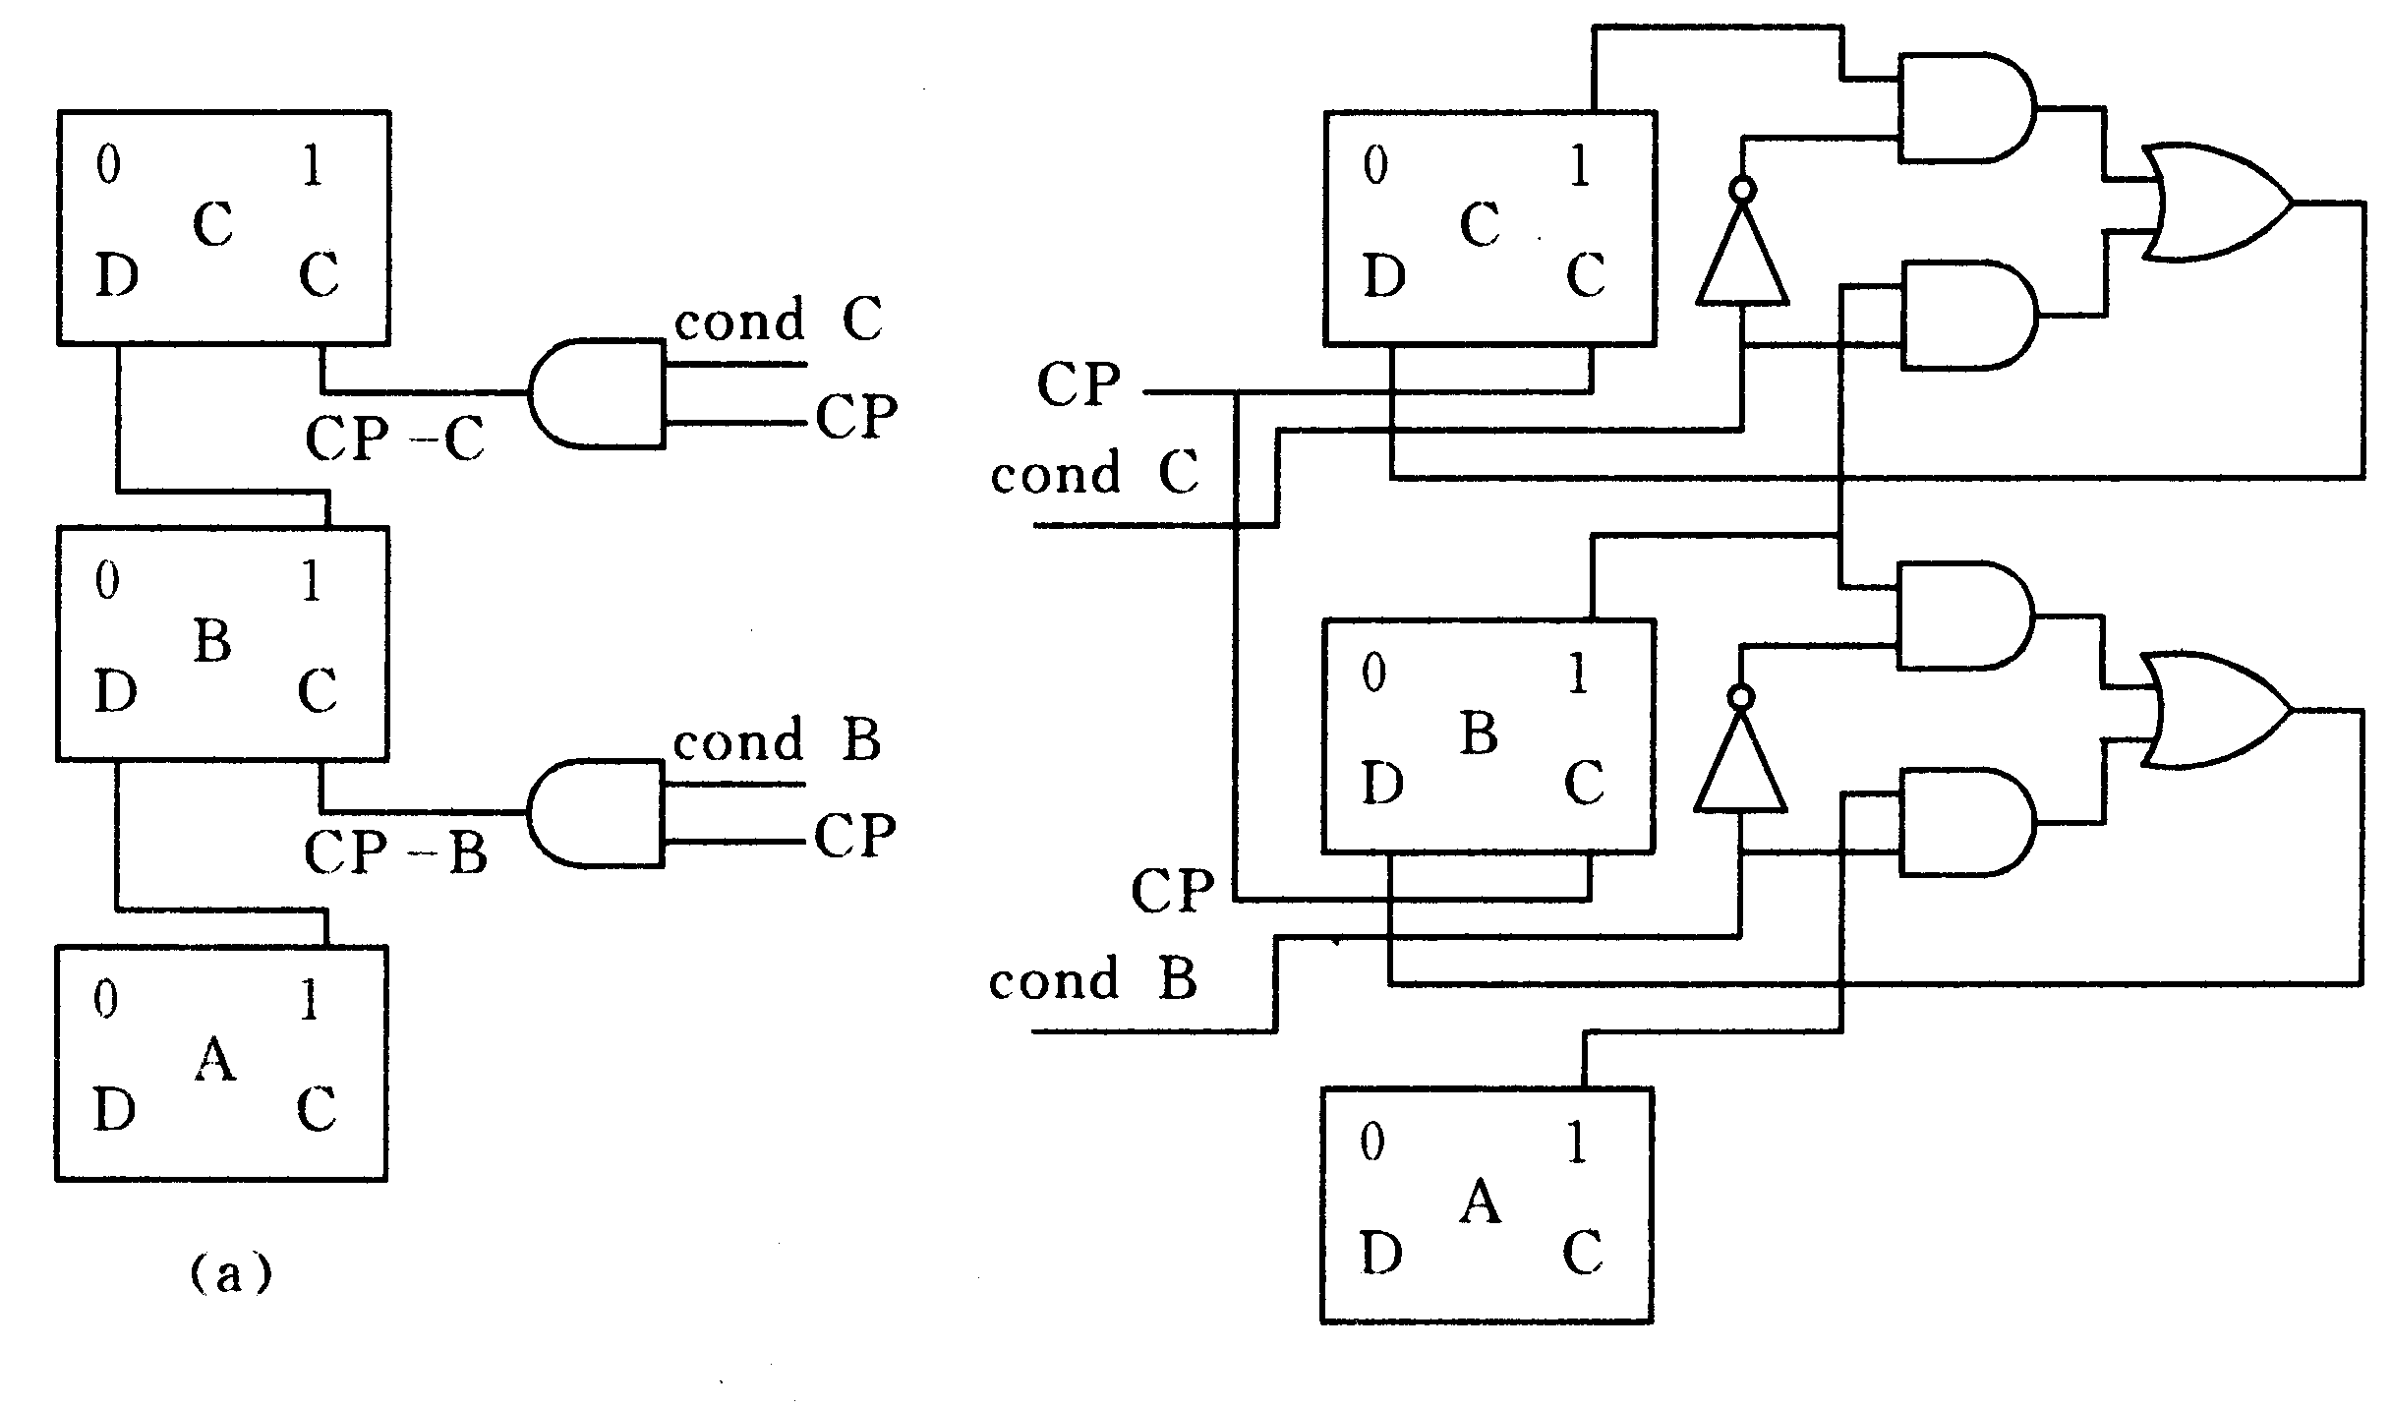
时钟脉冲CLK和工作脉冲CP的标准性
（脉冲宽度和脉冲到达时间）
当CP来时A->B, B->C
不能保
证同步
能保证同步

Slide 22
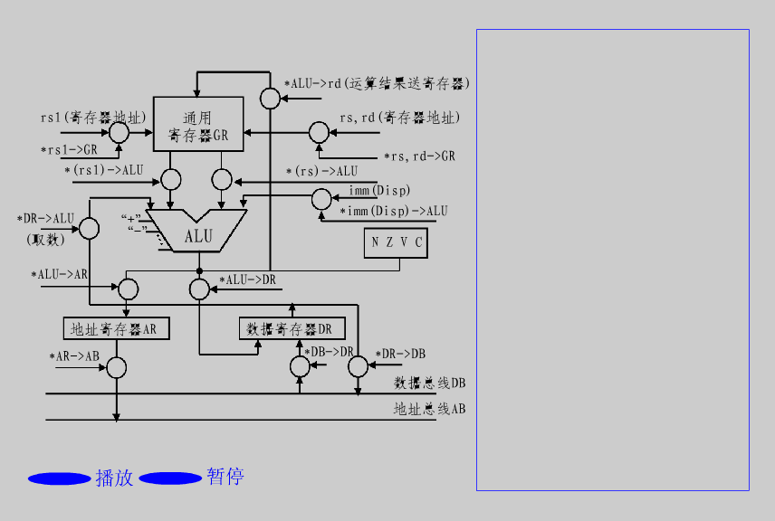
返回

